Slide 1


ProFiBus
(PROcess FIeld BUS)
Jose Granados Diaz

Slide 2

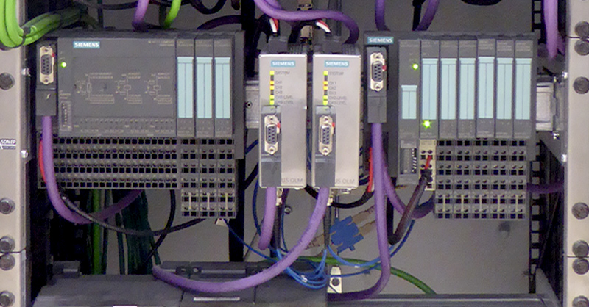




Què és ProFiBus?

Slide 3
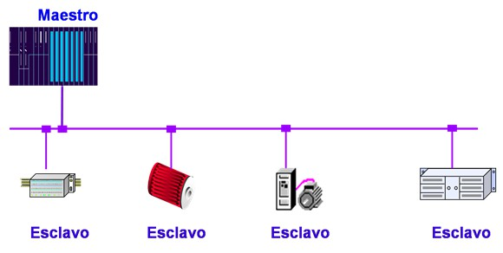
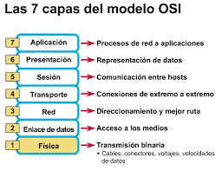
Com funciona?

Slide 4
Característiques Principals
1. Velocitat de transmissió: fins a 12 Mbps.
2. Longitud màxima de la línia: fins a 1.2 km.
3. Topologies de xarxa: Bus, estrella i anell.
4. Transmissió: halfduplex, asíncrona, sincronització per start/stop,
5. Nombre màxim de dispositius connectats: 126 dispositius per bus.
6. Nivells de seguretat: Hi ha diferents nivells de seguretat disponibles per a PROFIBUS, que inclouen l'autenticació i l'encriptació de dades.
7. Interfície física:
RS-485
Fibra òptica
8. Compatibilitat amb altres estàndards: PROFIBUS és compatible amb altres estàndards industrials, com PROFINET, Modbus i DeviceNet.

Slide 5
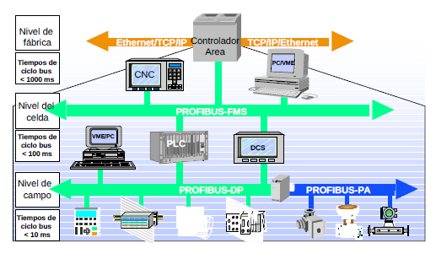
Tipus de ProFiBus?

Slide 6
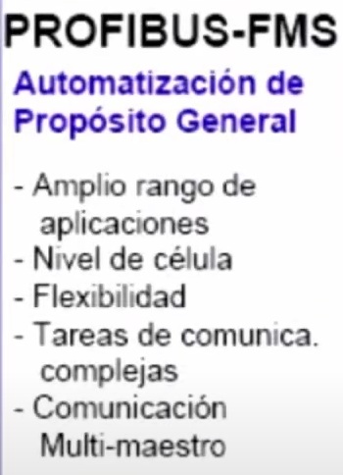
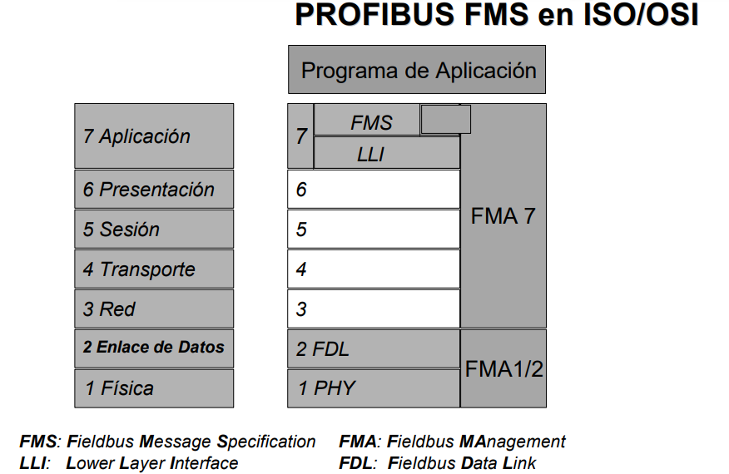
ProFiBus FMS
(Fieldbus Message Specification)

Slide 7
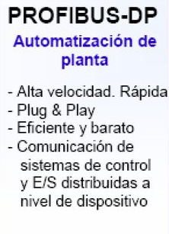
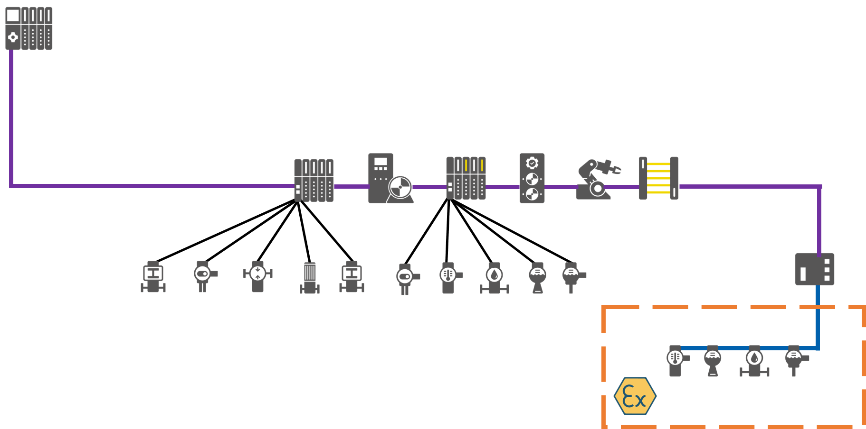
ProFiBus DP
(Decentralized Peripherals)

Slide 8

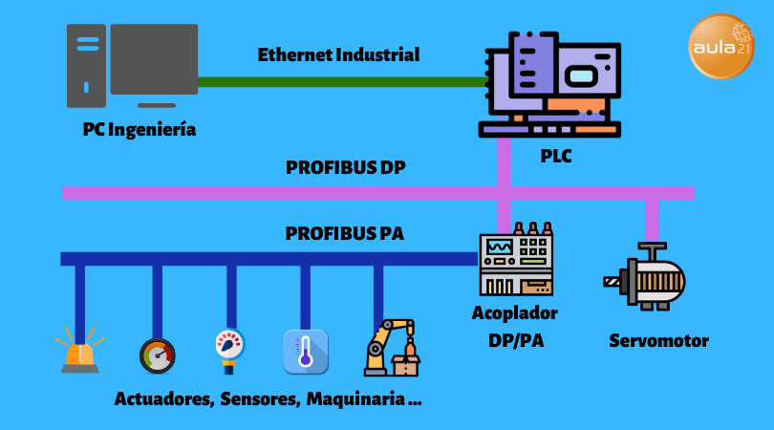
ProFiBus PA
(Process Automation)

Slide 9
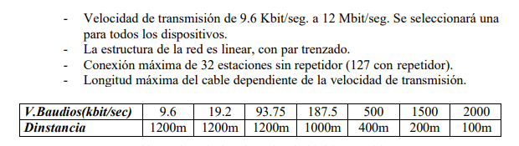
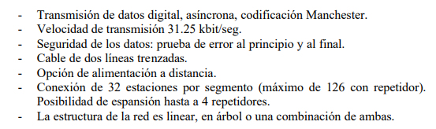
Tecnologia Transmissió
1.- RS 485 (Transmissió per DP/FMS).
2.- IEC 1158-2 (Transmissió PROFIBUS PA).
3.- Fibra óptica.

Slide 10
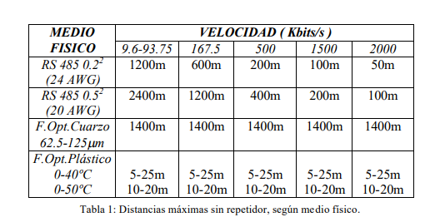
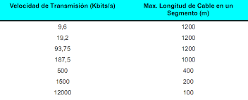
Tecnologia Transmissió

Slide 11
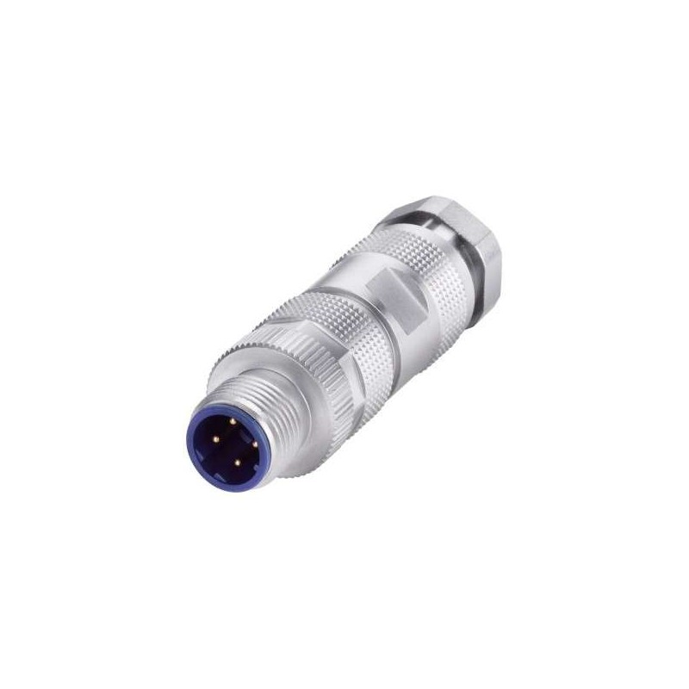
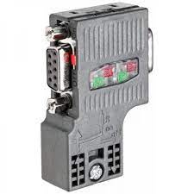
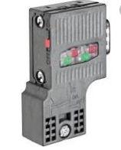
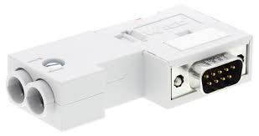
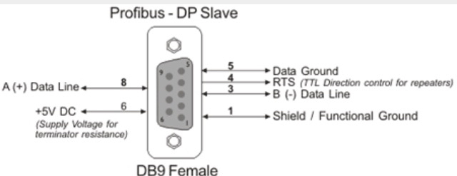
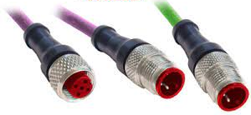
Connexions Físiques
1.- Conector DB-9 D-SUB
2.- Conector M12

Slide 12
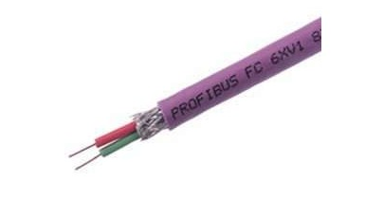
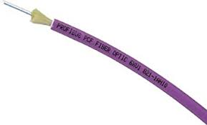
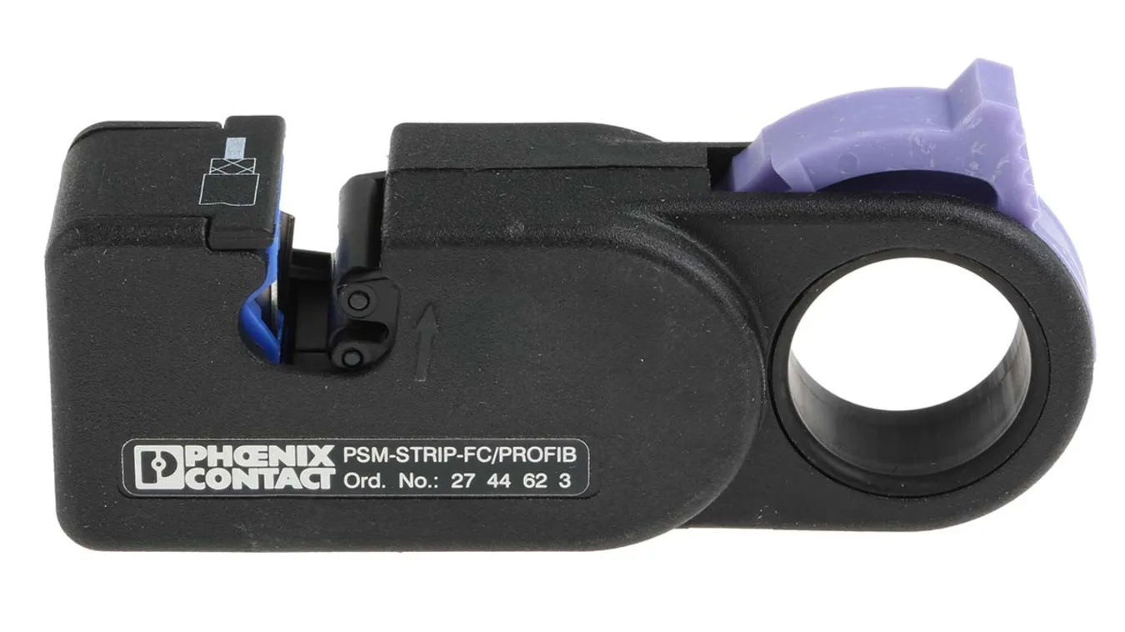
Connexions Físiques
3.- Cables
Parell trenat
Fibra òptica

Slide 13
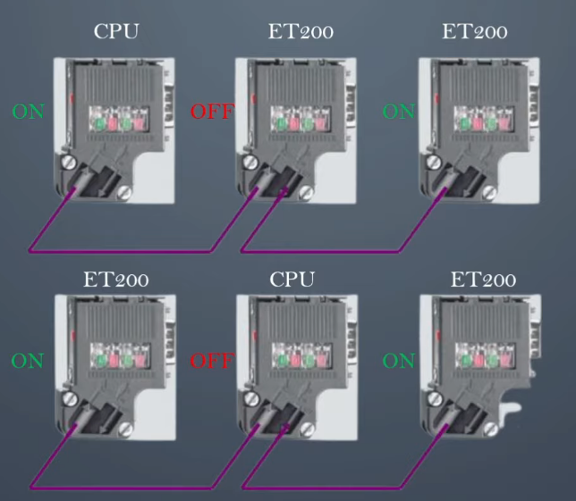
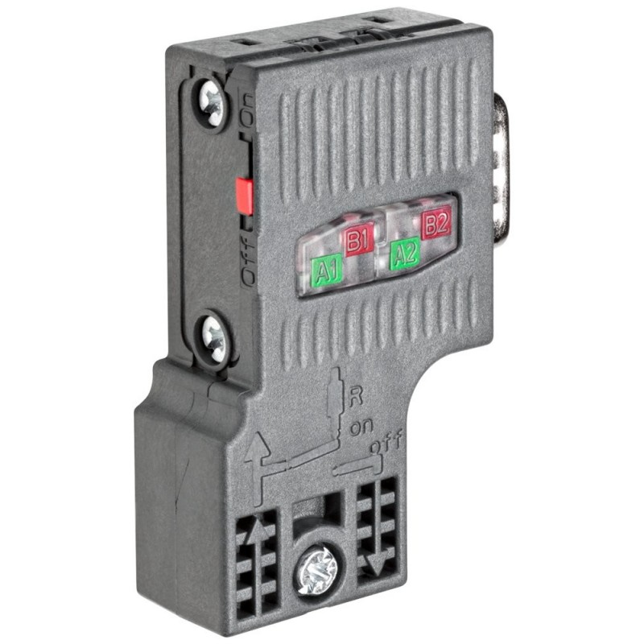
Connexions Físiques
4.- Tipus de connexió

Slide 14
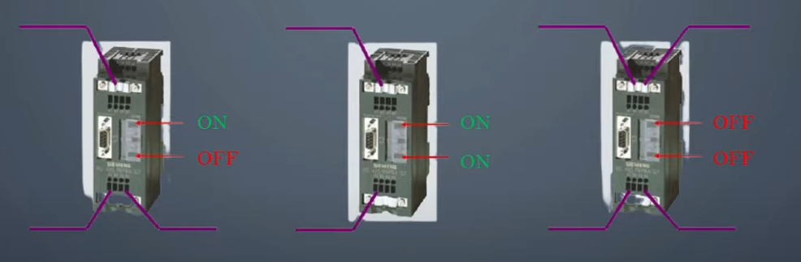
Connexions Físiques
5.- Repetidors

